Slide 1
Ставропольский государственный аграрный университет
Кафедра Информационных систем
Практическое занятие № 2
Дисциплина: Промышленные сети и протоколы
Специальность: Информационные системы и технологии
ТЕМА: ОБОРУДОВАНИЕ ЛОКАЛЬНЫХ И ГЛОБАЛЬНЫХ СЕТЕЙ. ВЫЧИСЛЕНИЯ ХАРАКТЕРИСТИК
Ставрополь, 2020/22 г.

Slide 2
Упрощенная архитектура сети Интернет
Интернет (Internet) — это глобальная информационная система, которая:
логически связана единым адресным пространством; может поддерживать соединения с коммутацией пакетов на основе семейства специализированных протоколов; предоставляет услуги высокого уровня.
Типичный на сегодня доступ абонента телефонной сети общего пользования (ТФОП) в Интернет показан на рис. 1.1. Абонент автоматической телефонной станции (АТС) должен купить у провайдера сети Интернет (Internet Service Provider — ISP) карту с предоплатой, в которой указан телефонный номер провайдера для доступа в Интернет, имя пользователя (User ID) и пароль (Password). Эти данные абонент должен ввести в персональный компьютер. При установлении модемного соединения с телефонным номером провайдера компьютер соединится с сервером сетевого доступа (Network Access Server, NAS), который запросит у компьютера имя и пароль. Компьютер автоматически перешлет ему запрошенную информацию. После этого NAS запросит те же данные (имя и пароль) у сервера аутентификации, авторизации и учета (Authentication, Authorization, Accounting) и сравнит данные имени и пароля, полученные от абонента и от ААА-сервера. В случае их совпадения NAS откроет домашнюю страничку провайдера и начнет обслуживание запросов абонента. Для реализации запроса может потребоваться соединение через магистральную сеть (Backbone Network-BN), которая использует высокоскоростные (от 622 Мбит/с до 1.28 Гбит/с) каналы связи и высокопроизводительные маршрутизаторы (R) для объединения зоновых сетей различных провайдеров.

Slide 3
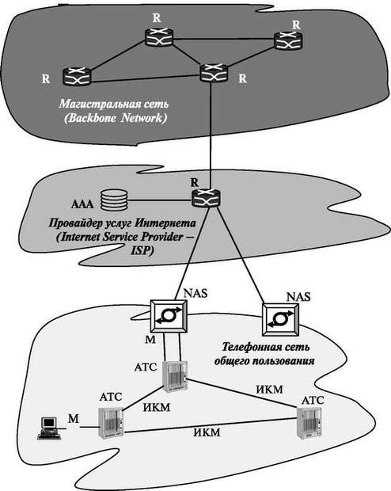
Рис. 1.1. Схема доступа абонента ТФОП в Интернет

Slide 4
Модель OSI. Понятие об интерфейсах и протоколах. Рекомендация ITU-T X.200
Организация взаимодействия между элементами сети является сложной задачей, поэтому ее разбивают на несколько более простых задач.
Международной организацией по стандартизации (ISO) был предложен стандарт, который покрывает все аспекты сетевой связи, — это модель взаимодействия открытых систем (OSI). Он был введен в конце 1970-х.
Открытая система — это стандартизированный набор протоколов и спецификаций, который гарантирует возможность взаимодействия оборудования различных производителей. Она реализуется набором модулей, каждый из которых решает простую задачу внутри элемента сети. Каждый из модулей связан с одним или несколькими другими модулями. Решение сложной задачи подразумевает определенный порядок следования решения простых задач, при котором образуется многоуровневая иерархическая структура на рис. 1.2.. Это позволяет любым двум различным системам связываться независимо от их основной архитектуры.

Slide 5
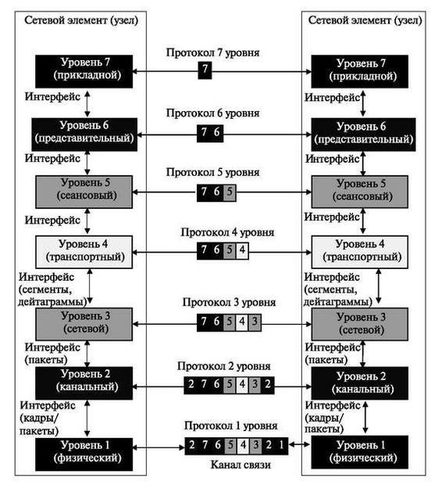
Рис. 1.2. Модель взаимодействия открытых систем OSI

Slide 6
Модель взаимодействия открытых систем OSI (уровни)
Семь уровней можно рассматривать, исходя из принадлежности их к трем подгруппам. Нижние уровни 1, 2 и 3 — физический, звена данных и сетевой — имеют дело с физическими аспектами данных, перемещающихся от одного устройства до другого (таких как электрические спецификации, физические подключения, физическая адресация и синхронизация передачи и надежность).
Верхние уровни 5, 6 и 7 — сеансовый, представления и прикладной — позволяют обеспечивать способность к взаимодействию среди несвязанных программных систем. Уровень 4 — транспортный уровень — связывает эти две подгруппы и гарантирует, что более низкие уровни передачи находятся в формате, который верхние уровни могут использовать. Верхние уровни OSI почти всегда реализовывались в программном обеспечении; более низкие уровни — комбинация аппаратных средств и программного обеспечения, исключая физический уровень, который является главным образом аппаратным.

Slide 7
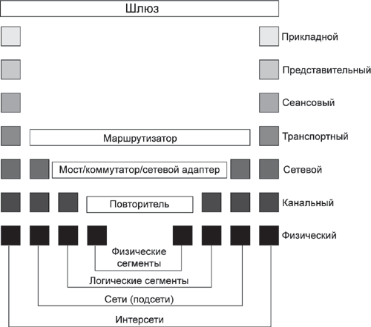
Физические характеристики интерфейсов и сред передачи.
Функции различных устройств сети уровням модели OSI.

Slide 8
Проектно-ориентированная задача 1
В поисковой системе найти определения:
1 концентратор……………………………………………………………………………………………….
2 модем…………………………………………………………………………………………………………….
3 мост………………………………………………………………………………………………………………
4 коммутатор…………………………………………………………………………………………………
5 маршрутизатор…………………………………………………………………………………………
6 мультиплексор……………………………………………………………………………………………
7 повторитель………………………………………………………………………………………………..

Slide 9
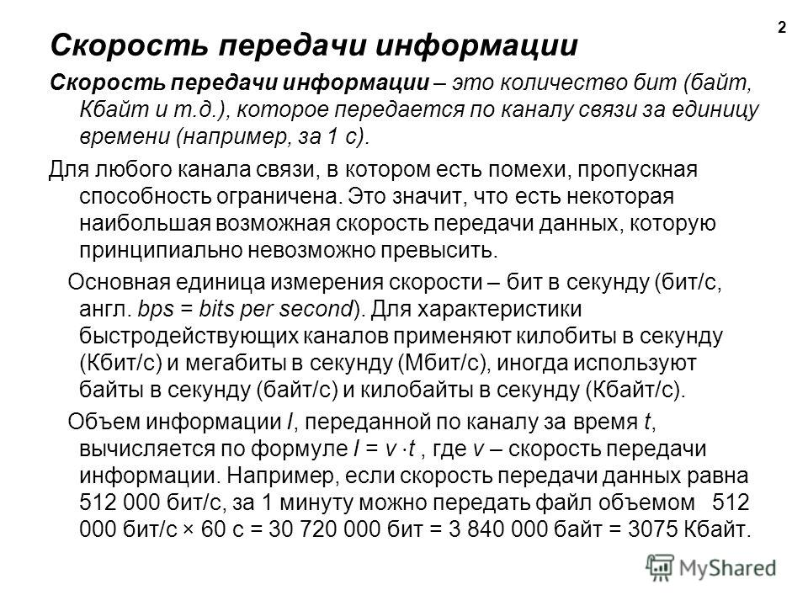
Задача 2 Вычисление скорости передачи информации

Slide 10
Решение предметно-ориентированных задач
1. Какова средняя скорость передачи данных (в битах в секунду), если файл размером 200 байт был передан за 16 с?
Решение:…………………………………………………………………………………..
2. Скорость передачи – 100 бит/с . Сколько Кбайт будет передано за 16 секунд?
Решение:…………………………………………………………………………………..
3. Скорость передачи – 100 бит/с данные Сколько секунд потребуется на передачу файла размером 125 байт?
Решение:…………………………………………………………………………………..
4. Скорость передачи – 80 бит/с данные Сколько байт будет передано за 5 минут?
Решение:……………………………………………………………………………………

Slide 11
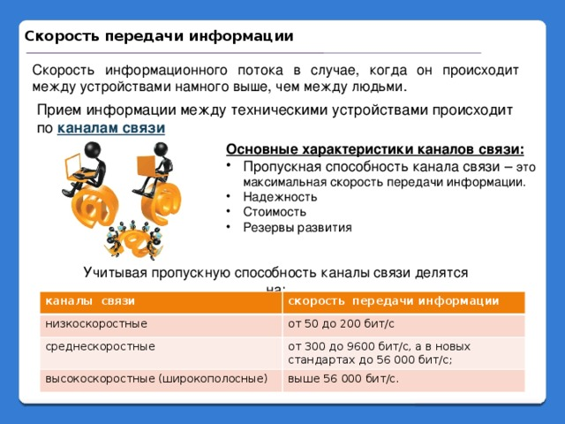
Характеристики каналов связи

Slide 12
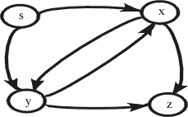

Составить матрицу смежности
 | s | x | y | z
s
x
y
z

Slide 13
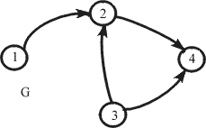

Составить матрицу инцедентности
Матрица инцедентности: строки соответствуют вершинам, а столбцы дугам, при этом в столбце, соответствующем дуге (x,y) 1 ставится в строке x, -1 в строке y, остальные элементы равны 0.
Составить таблицу
Внести значения
Пример

Slide 14
Перечислительная комбинаторика
К перечислительной комбинаторике относятся задачи поиска числа способов построения кортежей из элементов конечного множества, как с разными, так и одинаковыми. Простейшими кортежами являются перестановки, размещения и сочетания.
Пусть A – конечное множество, состоящее из n элементов, т.е. мощность этого множества │A│ = card A = n.
Перестановки
Дано множество A. Пусть A – конечное множество, состоящее из n элементов A = {a₁, a₂, …, a_{n}}, т.е. мощность этого множества │A│ = card A = n. Перестановкой элементов множества A называется любой кортеж <a₁, a₂, …, a_{n}> состоящий из n различных элементов множества A.

Slide 15
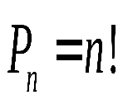

Решить задачу перестановок
Число перестановок определим исходя из следующего рассуждения. На первом месте в кортеже можно поставить любой из n элементов, на второе место - любой из n-1 оставшихся и т.д. Для последнего места остается единственный элемент. Общее число кортежей n (n-1) (n-2) …2 1, т.е.
Пример.
+Сколько трехзначных чисел можно составить из трех цифр {1,2,3}.
Решение
Кортежи будут соответственно равны:
<1, 2, 3>; <1, 3, 2>; <2, 1, 3>; <2, 3, 1>; <3, 1, 2>; <3, 2, 1>, и их число равно
Сколько четырехзначных чисел можно составить из четырех цифр {1,2,3,4}.

